Slide 1







Slide 2





1. Vì sao chú Mo – ri – xơn lên án cuộc chiến tranh xâm lược của chính quyền Mĩ ?

Slide 3



Vì đây là một cuộc chiến tranh phi nghĩa và vô nhân đạo, không nhân danh ai. Chúng ném bom na pan, B.52 và dùng hơi độc, đốt bệnh viện, trường học, giết những trẻ em vô tội, giết cả những cánh đồng xanh,...

Slide 4

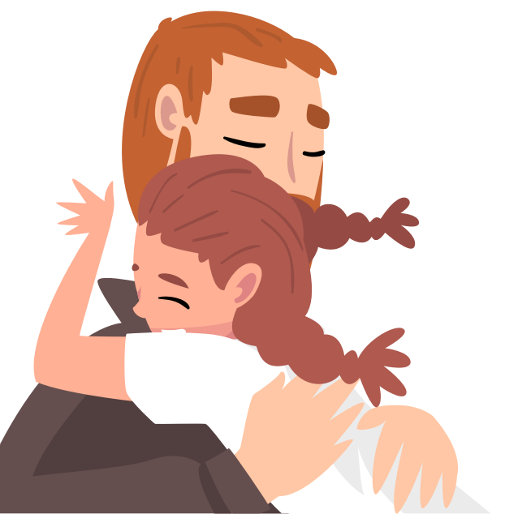

2. Đọc thuộc lòng khổ thơ 3, 4 và nêu ý nghĩa của bài thơ?

Slide 5




Slide 6


Slide 7
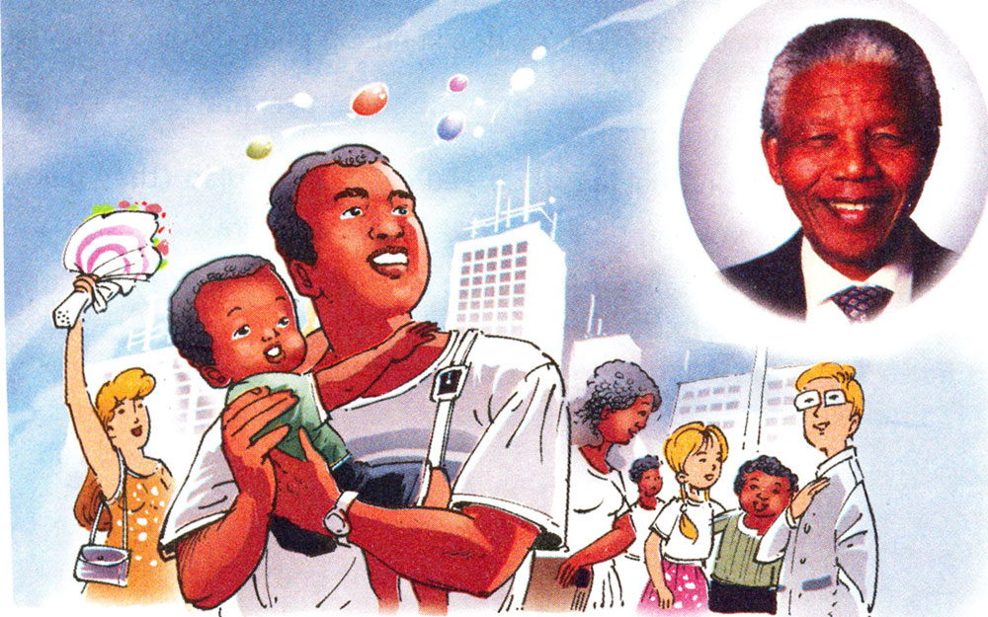

Slide 8
Sự sụp đổ của chế độ a-pác-thai
Nam Phi là một nước nổi tiếng nhiều vàng, kim cương, nhưng cũng nổi tiếng về nạn phân biệt chủng tộc. Chế độ phân biệt chủng tộc ở đây được toàn thế giới biết đến với tên gọi a-pác-thai.

Slide 9
Ở nước này, người da trắng chỉ chiếm 1/5 dân số nhưng lại nắm gần 9/10 đất trồng trọt, 3/4 tổng thu nhập và toàn bộ hầm mỏ, xí nghiệp, ngân hàng,... Ngược lại, người da đen phải làm những công việc nặng nhọc, bẩn thỉu, lương chỉ bằng 1/7 hay 1/10 lương của công nhân da trắng. Họ phải sống, chữa bệnh, đi học ở những khu riêng và không được hưởng một chút quyền tự do, dân chủ nào.

Slide 10

Bất bình với chế độ a-pác-thai, người da đen đã đứng lên đòi bình đẳng. Cuộc đấu tranh dũng cảm và bền bỉ của họ được sự ủng hộ của những người yêu chuộng tự do và công lí trên toàn thế giới, cuối cùng đã giành được thắng lợi. Ngày 17-6-1991, chính quyền Nam Phi buộc phải hủy bỏ sắc lệnh phân biệt chủng tộc.

Slide 11
Ngày 27-4-1994, cuộc tổng tuyển cử đa sắc tộc đầu tiên được tổ chức. Luật sư da đen Nen-xơn Man-đê-la, người từng bị giam cầm suốt 27 năm vì đấu tranh chống chế độ a-pác-thai, được bầu làm tổng thống. Chế độ phân biệt chủng tộc xấu xa nhất hành tinh đã chấm dứt trước khi nhân loại bước vào thế kỉ XXI.
(Theo Những mẩu chuyện lịch sử thế giới)

Slide 12


Đoạn 1: Từ đầu đến “với tên gọi a - pác - thai”.
Đoạn 2: Từ “Ở nước này” đến “không được hưởng một chút tự do, dân chủ nào”.
Đoạn 3: Phần còn lại.

Slide 13


Đọc giọng rõ ràng, rành mạch.
Nhấn giọng ở những thông tin về số liệu, chính sách đối xử bất công với người da đen ở Nam Phi, thể hiện sự bất bình với chế độ a-pác-thai.
Đoạn cuối đọc nhấn giọng vào những thông tin chỉ thời gian và kết quả đấu tranh bền bỉ, dũng cảm của người da đen.

Slide 14


Ở nước này, người da trắng chỉ chiếm 1/5 dân số, nhưng lại nắm gần 9/10 đất trồng trọt, 3/4 tổng thu nhập và toàn bộ hầm mỏ, xí nghiệp, ngân hàng,….

Slide 15


Đọc tiếp nối từng đoạn
theo số thứ tự số chẵn
và nêu từ em thấy khó đọc.

Slide 16

a - pác - thai
Nen - xơn Man - đê - la
thế kỉ XXI

Slide 17


Em hãy nêu những từ khác mà mình còn cảm thấy khó phát âm?

Slide 18
Đọc tiếp nối từng đoạn
theo số thứ tự số lẻ
và nêu từ em thấy khó hiểu.

Slide 19


Em hãy đọc phần Chú giải trong sách giáo khoa để hiểu hơn về nghĩa của các từ sau:
tổng tuyển cử
chế độ phân biệt chủng tộc
công lí
đa sắc tộc
sắc lệnh

Slide 20

Chế độ a-pác-thai:
Chế độ phân biệt chủng tộc
Chế độ phân biệt chủng tộc: Chế độ đối xử bất công với người da đen và da màu.

Slide 21


Công lí: lẽ phải, phù hợp với đạo lí và lợi ích chung của xã hội.

Slide 22

Sắc lệnh: văn bản do người đứng đầu nhà nước ban hành, có giá trị như luật.

Slide 23

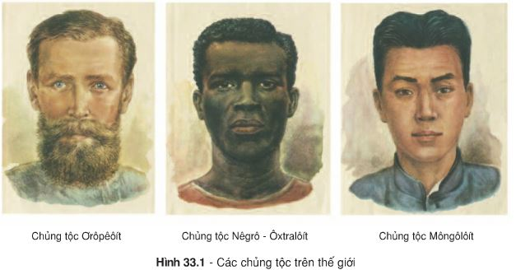
Đa sắc tộc: nhiều chủng tộc

Slide 24
Ngoài những từ nêu trên em còn thấy từ nào chưa hiểu ?

Slide 25

Notes:
Luyện đọc theo cặp

Slide 26



Slide 27

1. Hãy nêu những hiểu biết của em về đất nước Nam Phi.

Slide 28
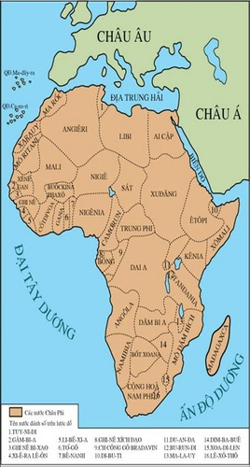
Nam Phi: Một nước ở châu Phi.
Đất nước có nhiều vàng, kim cương, nổi tiếng về nạn phân biệt chủng tộc.

Slide 29
2. Dưới chế độ a-pác-thai, người da đen bị đối xử như thế nào?

Slide 30

Người da đen phải làm việc nặng nhọc, bẩn thỉu; bị trả lương thấp; phải chữa bệnh, làm việc ở khu riêng; không được hưởng một chút tự do, dân chủ nào.

Slide 31

3. Người dân Nam Phi đã làm gì để xoá bỏ chế độ phân biệt chủng tộc?

Slide 32

Đứng lên đòi quyền bình đẳng cuộc đấu tranh được nhiều người ủng hộ và giành được chiến thắng.

Slide 33

4. Vì sao cuộc đấu tranh chống chế độ a-pác-thai được đông đảo mọi người trên thế giới ủng hộ?

Slide 34

Vì họ không chấp nhận chính sách phân biệt chủng tộc dã man tàn bạo này.
Vì người dân nào cũng có quyền bình đẳng như nhau cho dù khác nhau ngôn ngữ, màu da.
Vì đây là chế độ phân biệt xấu xa nhất cần xoá bỏ.

Slide 35


Câu 4: Nêu điều mình biết
về Nen-xơn Man-đê-la?

Slide 36
Mời các em xem clip
https://www.youtube.com/watch?v=dwl6e7Z07j4

Slide 37
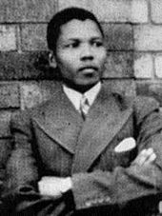
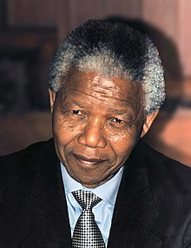
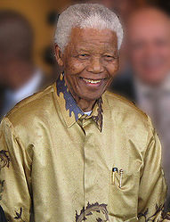
Tổng thống da màu đầu tiên của Nam Phi.
Nen-xơn Man-đê-la năm 1937
Nen-xơn Man-đê-la năm 2008

Slide 38
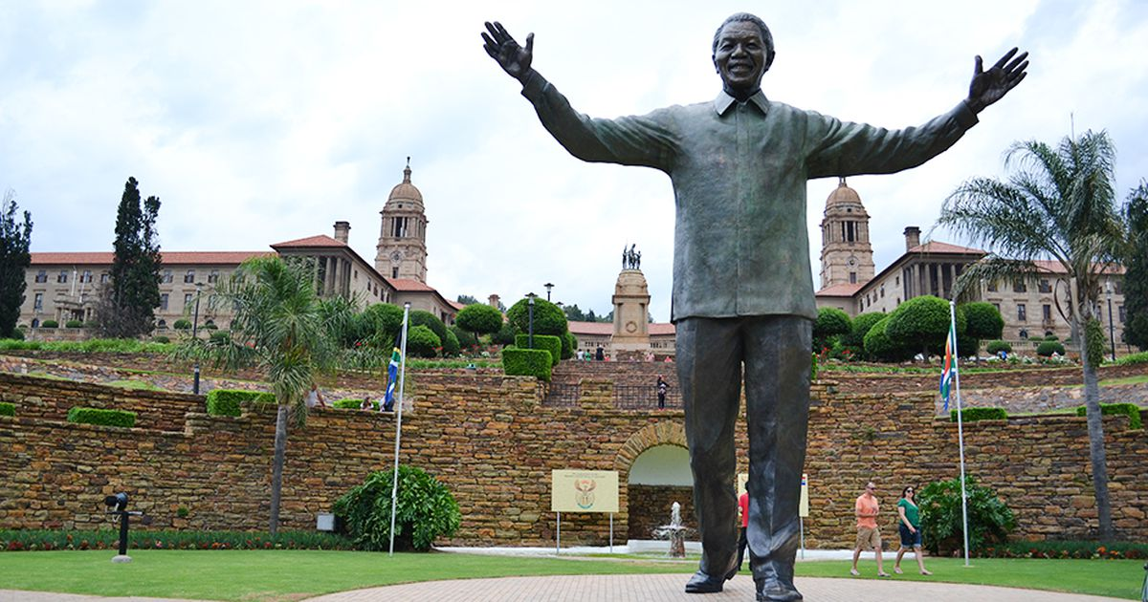
Bức tượng đồng Nelson Mandela đặt trước cổng Tòa nhà Liên minh ở Pretoria, Nam Phi.

Slide 39

Nội dung:
Bài văn phản đối chế độ phân biệt chủng tộc, ca ngợi cuộc đấu tranh của người da đen của người Nam Phi.

Slide 40

Bất bình với chế độ a-pác-thai, người da đen đã đứng lên đòi bình đẳng. Cuộc đấu tranh dũng cảm và bền bỉ của họ được sự ủng hộ của những người yêu chuộng tự do và công lí trên toàn thế giới, cuối cùng đã giành được thắng lợi. Ngày 17- 6- 1991, chính quyền Nam Phi buộc phải huỷ bỏ sắc lệnh phân biệt chủng tộc. Ngày 27- 4- 1994, cuộc tổng tuyển cử đa sắc tộc đầu tiên được tổ chức. Luật sư da đen Nen-xơn Man-đê-la, người từng bị giam cầm suốt 27 năm vì đấu tranh chống chế độ a-pác-thai, được bầu làm Tổng thống. Chế độ phân biệt chủng tộc xấu xa nhất hành tinh đã chấm dứt trước khi nhân loại bước vào thế kỉ XXI.

Slide 41



Bạn nào có thể nhắc lại ý nghĩa của câu chuyện ?

Slide 42
Nội dung:
Bài văn phản đối chế độ phân biệt chủng tộc, ca ngợi cuộc đấu tranh của người da đen của người Nam Phi.

Slide 43



CHÚC CÁC BẠN HỌC TỐT !

